Slide 1
R·三年级数学上册
六
分数的初步认识
整理和复习

Slide 2

知识梳理
回顾本单元学习过程，你有什么收获？把你对分数的认识整理一下吧。

Slide 3
认识几分之一
初步认识分数
认识几分之几
比较大小
同分母分数的加、减法
分数的初步认识
分数的简单计算
1减去几分之几
认识整体的几分之几
进一步认识分数
求一个数的几分之几是多少

Slide 4
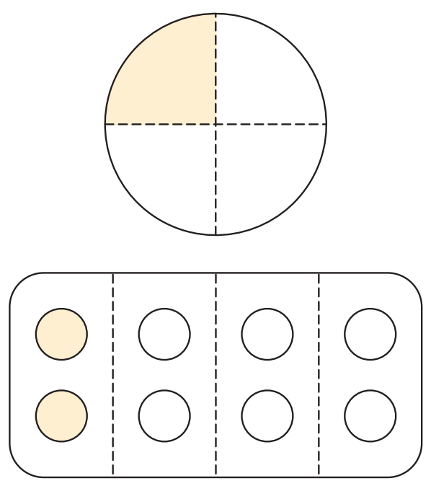
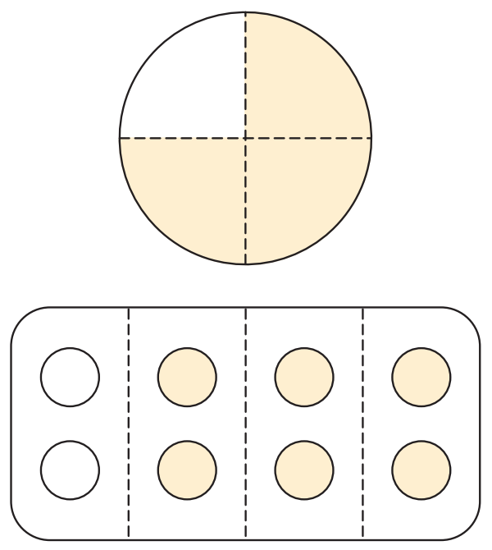
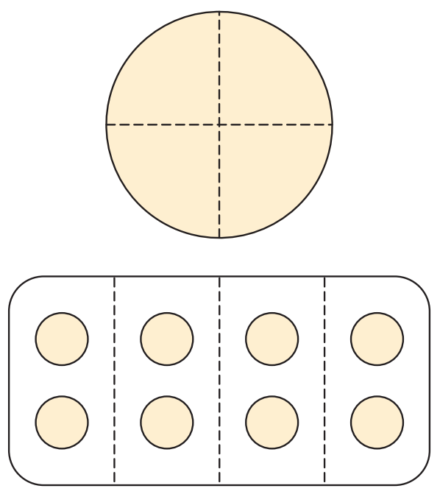
整体回顾
用分数表示下面各图的涂色部分。
1
1
3
1
4
3个 是 。
4个 是 ，就是1。
4
4
4
4
4

Slide 5
把一个物体或一些物体看作一个整体进行平均分，表示这样的一份或者几份的数就是分数。
分子
取其中的1份
4
1
3
分数线
平均分
=1
4
4
4
分母
平均分成4份
怎样比较它们的大小？
读作：四分之一

Slide 6
分母相同，分子大的分数就大。
1
3
4
<
<
=1
4
4
4

Slide 7


>
分子是1的两个分数，分母小的分数大，分母大的分数小。

Slide 8
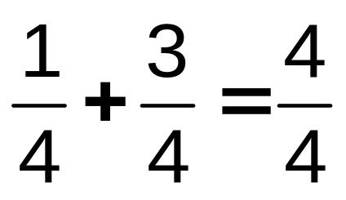

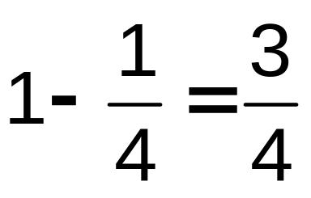
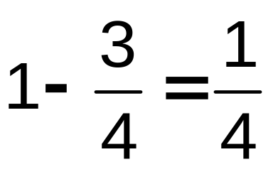
同分母分数相加、减，分母不变，分子相加、减。
+
=
分子相加
分子相减
=1
分母不变
分母不变

Slide 9




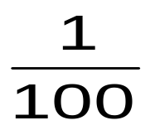
这一单元我们认识了分数，它与以前学习的整数有什么联系和区别？在学习中用到了什么新的方法？你还想研究什么问题？
分数和整数一样，也可以表示数量的多少。
分数还可以表示部分与整体之间的关系。
可以用整数乘、除法解决有关分数的问题。
如果平均分成100份，
每份是 吗？
解决“求一个数的几分之几是多少”的实际问题。
1.先用这个数除以分母。（求出其中一份的数量）
2.再用商乘分子。（求出其中几份是多少）

Slide 10






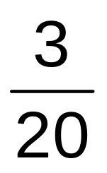
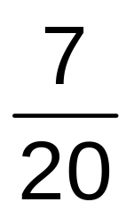
巩固练习
1
在 里填上“>”或“<”。
【课本91页 练习十八 第1题】
<
>
>
<

Slide 11
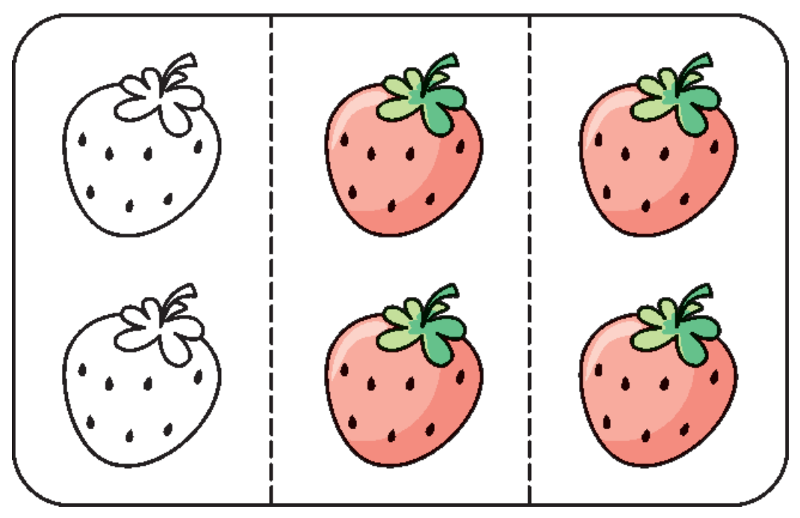
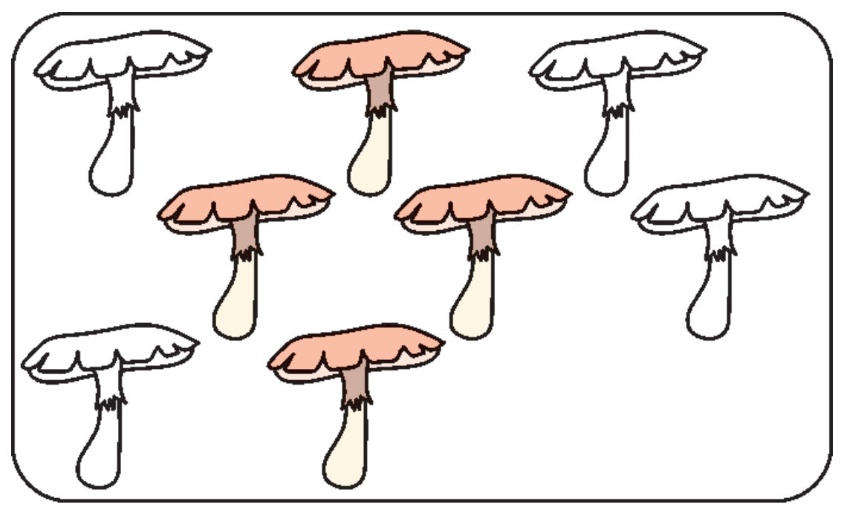
2
各图中的涂色部分占总数的几分之几？数量是多少？
【课本91页 练习十八 第2题】
( )
( )
2
4
( )
( )
3
8
( )个
( )个
4
4

Slide 12
3
【课本91页 练习十八 第3题】
1
2
3
3
2
5
5
3
4
1
5
+
=
+
=
+
=
1
+
=
4
4
4
7
7
7
8
8
6
6
6
4
1
3
2
7
5
4
1
4
1
3
-
=
1
-
=
-
=
-
=
5
5
5
9
9
7
7
7
6
6
6

Slide 13
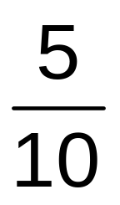
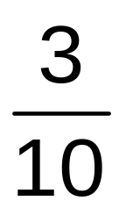
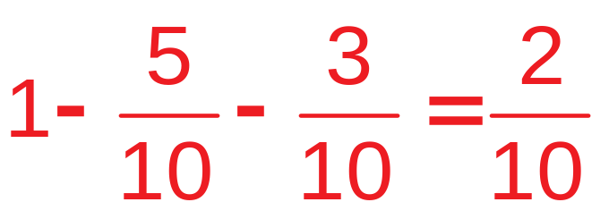

小红一家自驾游，行驶了全程的 后，进入服务区休息了一小时，又行驶了全程的 。还剩全程的几分之几到达目的地？
4
【课本91页 练习十八 第4题】
答：还剩全程的 到达目的地。

Slide 14
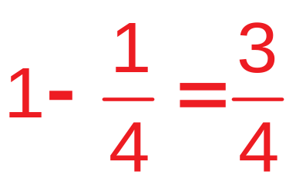

合唱队一共有24名学生，其中 是男生，男生有多少人？女生占合唱队总人数的几分之几？女生有多少人？
5
【课本91页 练习十八 第5题】
男生：24÷4=6（人）
女生：24÷4=6（人）
3×6=18（人）
答：男生有6人，女生占合唱队总人数的 ，女生有18人。

Slide 15

课堂小结
通过本节课的学习，你有什么收获？

Slide 16
课后作业
见“状元成才路”系列丛书对应课时作业。

